Slide 1

JAM LAND
2016. 04. 08
웹 및 서버 프로그래밍
2013105083 이흔정

Slide 2

JAM LAND
목차
프로그램 소개
JAM LAND란?
필요성
차별점
기능 소개
주요 기능
이용 API
TOPIC

Slide 3


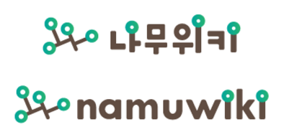

JAM LAND
1
프로그램 소개
JAM LAND란?
당신에게
새로움을
누구나 쓰고 편집 가능한
당신에게
열려있는
우리 모두의
새로운 문
문화 소개 어플리케이션
YouTube 기반의
Notes:
자신의 분야를 소개하고 싶은 욕구를 이용한다.

Slide 4
JAM LAND
2
프로그램 소개
차별점
: 자신의 분야를 소개하고 싶은 욕구 이용
참여적
가벼운
개방적
미 연구팀에 의하면,
영어판 위키백과에 등록된 문서 중 회사 관련 내용의 60%정도가
잘못된 사실을 담고 있다는 연구결과가 나왔다.
사이트로서의 사이트가 아니라 사이트를 위한 사이트

Slide 5
JAM LAND
필요성
3
이미 존재하는 YouTube의 동영상을 이용하여
다른 문화를 쉽게 받아들일 수 있다
YouTube의 동영상에 키워드를 붙임으로써
이미 존재하는 동영상에 대한 키워드 부여
다른 문화를 접함으로써
영감을 불러 일으켜줄 어플리케이션

Slide 6

JAM LAND
4
기능 소개
예상 기능
검색
로그인/ 회원가입
JAM LAND
Explore
탐험하기
Document
홍보지 보기
홍보지 직접 쓰기

Slide 7





JAM LAND
5
기능 소개
예상 기능
No. 21587 수정 날짜
큰 제목
부 제목
설명/100자
관련링크/설명
[홍보지 보관하기]
[키워드1], [키워드2], [키워드3]…
[추천]
[신고]

Slide 8



JAM LAND
6
기능 소개
이용 API

Slide 9
JAM LAND
감사합니다.

